Slide 1
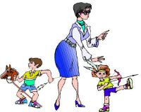
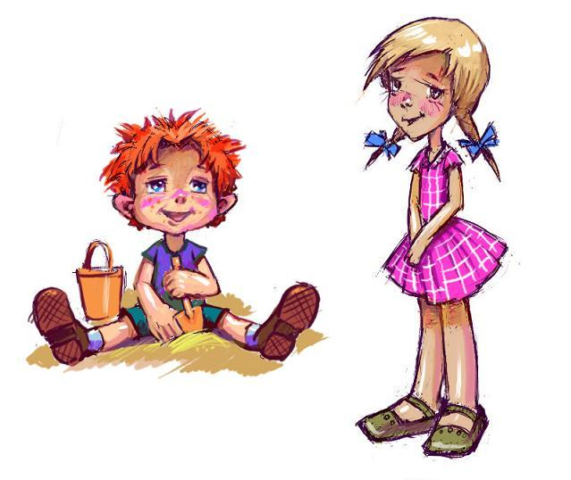
ГИПЕРАКТИВНЫЙ РЕБЕНОК
Норовистые дети похожи на розы –
им нужен особый уход.
И иногда поранишься о шипы,
чтобы увидеть их красоту.
/Мэри Ш. Курчинка/

Slide 2
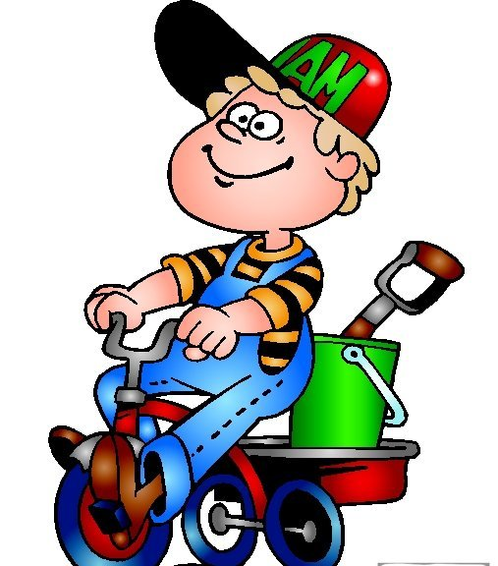
Что такое гиперактивность?
Гиперактивность – это чересчур беспокойная физическая и умственная активность у детей, когда возбуждение преобладает над торможением.
Признаки гиперактивности проявляются у ребенка уже в раннем детстве.
В дальнейшем его эмоциональная неустойчивость и агрессивность приводит к конфликтам в семье и школе.

Slide 3
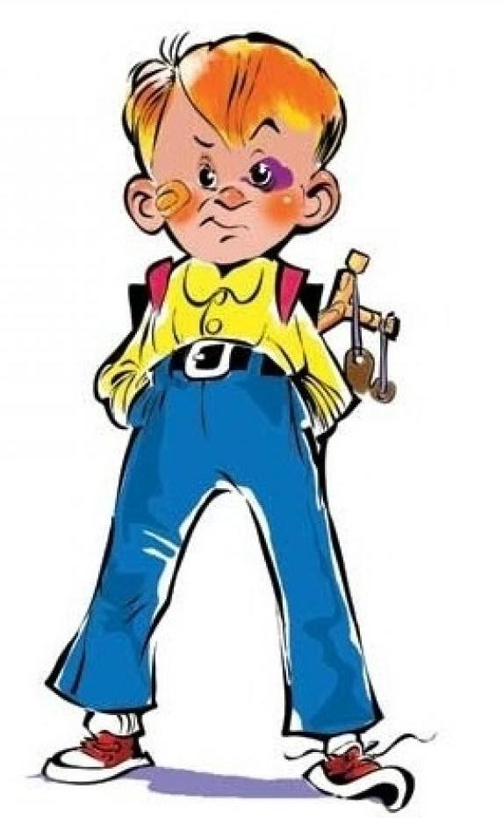
Как проявляется гиперактивность?
Наиболее ярко гиперактивность проявляется у детей в старшем дошкольном и младшем школьном возрасте.
В этот период осуществляется переход к ведущей – учебной – деятельности и в связи с этим увеличиваются интеллектуальные нагрузки: от детей требуется умение концентрировать внимание на более длительном отрезке времени, доводить начатое дело до конца, добиваться определенного результата.
Родители замечают многочисленные негативные последствия неусидчивости, неорганизованности, чрезмерной подвижности своего ребенка и, обеспокоенные этим, ищут контактов с психологом.

Slide 4

Признаки, являющиеся диагностическими симптомами гиперактивных детей
Беспокойные движения в кистях и стопах. Сидя на стуле, такой ребенок корчится, извивается.
Не может спокойно сидеть на месте, когда этого от него требуют.
Легко отвлекается на посторонние стимулы.
С трудом дожидается своей очереди во время игр и в различных ситуациях в коллективе.
На вопросы часто отвечает не задумываясь, не выслушав их до конца.
С трудом сохраняет внимание при выполнении заданий или во время игр.
Часто переходит от одного незавершенного действия к другому.
Не может играть тихо, спокойно.
Болтливый.
Часто мешает другим, пристает к окружающим.
Часто складывается впечатление, что ребенок не слушает обращенную к нему речь.
Иногда совершает опасные действия, не задумываясь о последствиях, но приключений или острых ощущений не ищет.

Slide 5

Проблемы обучения гиперактивных детей
Гиперактивные дети испытывают повышенную потребность в движении, что противоречит требованиям школьной жизни, т.к. школьные правила не позволяют им свободно двигаться во время урока и даже во время перемены.
Следующей проблемой является противоречие между импульсивностью поведения и нормативностью отношений на уроке, что проявляется в несоответствии поведения ребенка установившейся схеме: вопрос учителя – ответ ребенка.
Гиперактивным детям свойственна неустойчивая работоспособность, что является причиной нарастания большого количества ошибок при ответах и выполнении письменных заданий при наступлении состояния утомления.
Навыки чтения и письма у гиперактивного ребенка значительно ниже, чем у сверстников, и не соответствует его интеллектуальным способностям. Письменные работы выполняются неряшливо, с ошибками из-за невнимательности.
И еще одна особенность школьной среды не позволяет гиперактивным детям чувствовать себя в школе комфортно – это отсутствие игрового пространства в школе.

Slide 6
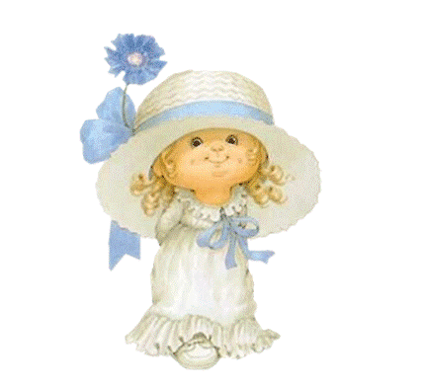
Рекомендации родителям по воспитанию гиперактивного ребенка

Slide 7
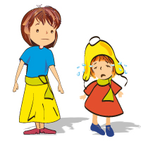
I. Поведение близких ребенку взрослых людей
Старайтесь по возможности сдерживать свои бурные аффекты, особенно если вы огорчены или недовольны поведением ребенка. Эмоционально поддерживайте детей во всех попытках конструктивного, позитивного поведения, какими бы незначительными они ни были. Воспитывайте в себе интерес к тому, чтобы глубже познать и понять ребенка.
Избегайте категоричных слов и выражений, жестких оценок, упреков, угроз, которые могут создать напряженную обстановку и вызвать конфликт в семье.
Следите за своей речью, старайтесь говорить спокойным голосом. Гнев, возмущение плохо поддаются контролю. Выражая недовольство, не манипулируйте чувствами ребенка и не унижайте его.

Slide 8
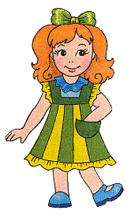
II. Организация благоприятной обстановки в семье
Если есть возможность, постарайтесь выделить для ребенка комнату или ее часть для занятий, игр, уединения (то есть его собственную «территорию»).
Организация всей жизни должна действовать на ребенка успокаивающе. Для этого вместе с ним составьте распорядок дня, следуя которому проявляйте одновременно гибкость и упорство.
Определите для ребенка круг обязанностей, а их исполнение держите под постоянным наблюдением и контролем, но не слишком жестко. Чаще отмечайте и хвалите его усилия, даже если результаты далеки от совершенства.

Slide 9

III. Активное взаимодействие ребенка с близкими взрослыми
Эмоциональное сближение.
Игровая деятельность.
Не опускайте рук. Любите вашего норовистого ребенка, помогите ему быть успешным, преодолеть школьные трудности.
Когда становится совсем тяжело, вспомните, что к подростковому возрасту, а у некоторых детей и раньше, гиперактивность проходит. Важно, чтобы ребенок подошел к этому возрасту без груза отрицательных эмоций и комплексов неполноценности. Так что если у вас гиперактивный ребенок, помогите ему: все в ваших руках.

Slide 10
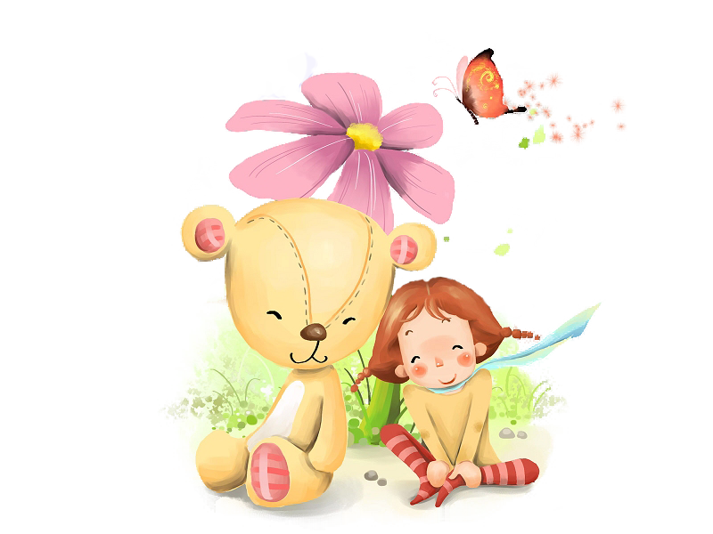
Спасибо за внимание!

